Slide 1
Изображения предметов на чертежах
Проекционное черчение

Slide 2
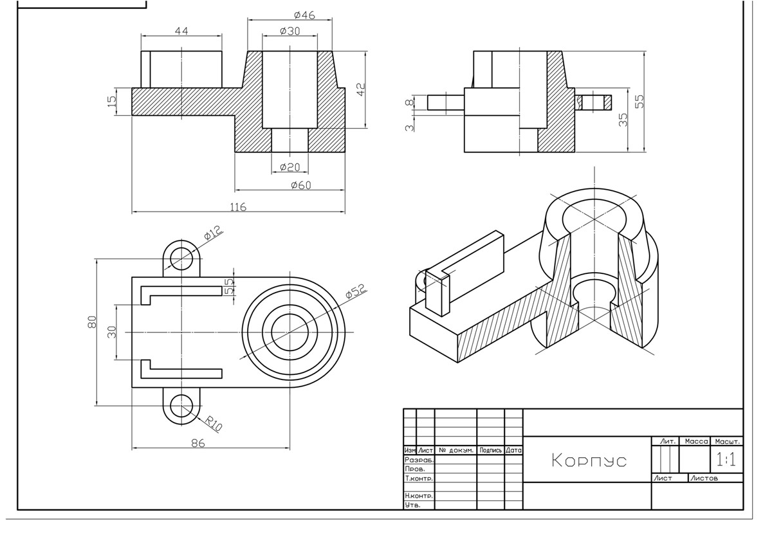
Чертёж - графическое изображение предмета на плоскости, выполненное по установленным правилам проецирования с соблюдением принятых требований и условностей.
Правила изображения предметов на чертежах всех отраслей промышленности устанавливает
ГОСТ 2.305-2008 Изображения - виды, разрезы, сечения.

Slide 3
Классификация изображений на чертежах по ГОСТ
Изображения
Виды
Разрезы
Сечения
Выносные элементы
Количество изображений (видов, разрезов, сечений) на чертеже должно быть наименьшим, но достаточным для полного понимания формы и размеров предмета.

Slide 4
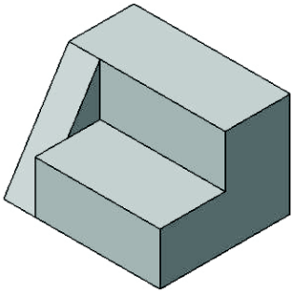
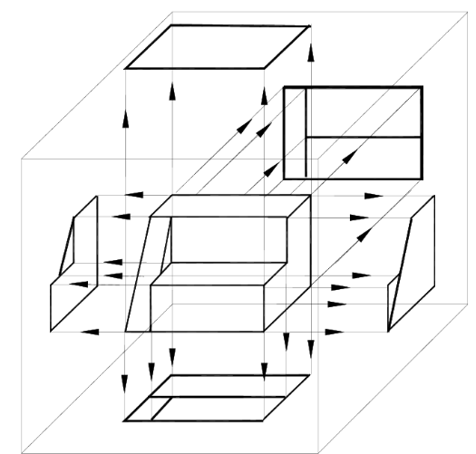
В общем случае чертёж любого предмета содержит графические изображения видимых и невидимых его поверхностей.
Эти изображения получаются путём прямоугольного проецирования предмета (детали) на шесть граней куба.

Slide 5
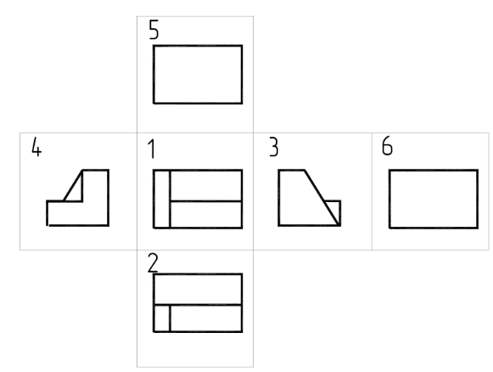
Метод прямоугольного проецирования
Основные виды
Изображаемый предмет мысленно располагается между наблюдателем и соответствующей плоскостью проекций (европейская система Е).
При изображении предмета используют шесть основных плоскостей проекций (шесть граней куба), которые совмещают с плоскостью чертежа.
1 - вид спереди
(главный вид);
2 - вид сверху;
3 - вид слева;
4 - вид справа;
5 - вид снизу;
6 - вид сзади.
Устанавливаются шесть основных видов, получаемых на основных плоскостях проекций
Вид - изображение обращенной к наблюдателю видимой части предмета.
Предмет располагают относительно фронтальной плоскости проекций так, чтобы изображение на ней давало наиболее полное представление о форме и размерах предмета.

Slide 6
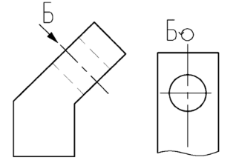
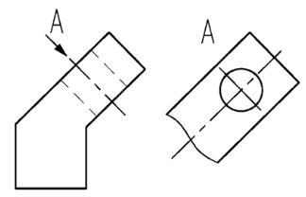
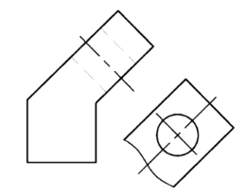
Если какую-либо часть предмета невозможно показать на основных плоскостях проекций без искажения
формы и размеров, то применяют дополнительные и местные виды.
Дополнительный вид - изображение части предмета на плоскость, непараллельную ни одной из плоскостей проекций.
Допускается поворачивать, но с сохранением положения, принятого для данного изделия; при этом к буквенному обозначению справа добавляют символ о, обозначающий слово «повернуто»
Если дополнительный вид расположен в проекционной связи с соответствующим изображением, то стрелку и обозначение вида не наносят
На чертеже обозначается прописной буквой русского алфавита.
У связанного изображения должна быть поставлена стрелка, указывающая направление взгляда.

Slide 7
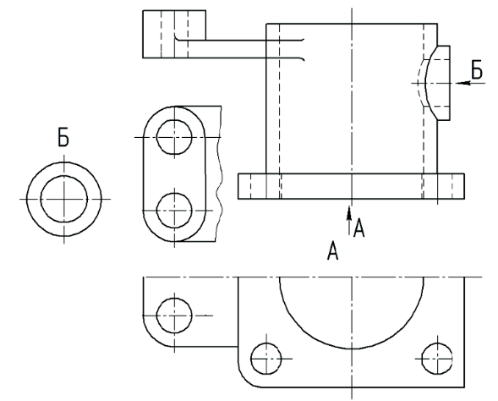
Местный вид - изображение отдельного, ограниченного места поверхности предмета.
Обозначается на чертеже также как дополнительный.
Применяется в тех случаях, когда из всего вида только часть необходима для уточнения формы предмета, остальная же часть вида не дает дополнительных сведений о предмете
местный вид может быть ограничен линией обрыва
если изображение имеет ось симметрии, то допускается показывать его половину
Местный вид может быть ограничен линией обрыва (рис. 8, б) или не ограничен (рис. 8, в).
Местный вид должен быть обозначен на чертеже подобно
дополнительному виду (рис. 8, а).
8
если местный вид выполняется в проекционной связи по направлению взгляда, то стрелку и надпись над местным видом не наносят
местный вид может и не быть ограничен линией обрыва

Slide 8
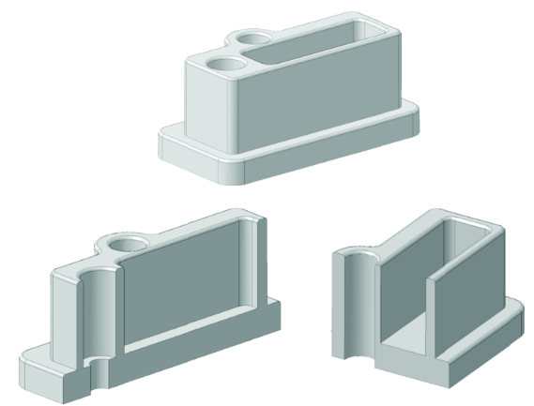
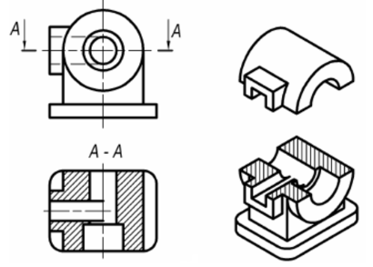
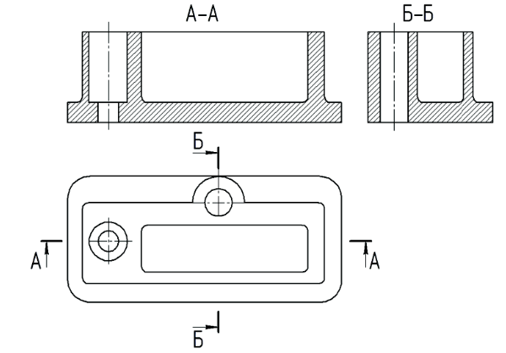
Разрезы
Горизонтальные разрезы - секущая плоскость параллельна горизонтальной плоскости проекций
Вертикальные разрезы - секущая плоскость перпендикулярна горизонтальной плоскости проекций.
Положение (след) секущей плоскости показывают на чертеже разомкнутой линией, называемой линией сечения.
На начальном и конечном штрихах линии сечения ставят стрелки, указывающие направление взгляда (проецирования).
У начала и конца линии сечения ставят одну и ту же прописную букву русского алфавита, разрез отмечают надписью по типу «А-А»
(всегда только двумя буквами через тире).
Виды разрезов:
По положению секущей плоскости:
  Горизонтальные;
  Вертикальные;
  Наклонные
По количеству секущих плоскостей:
  Простые;
  Сложные
Местные
Разрез - ортогональная проекция предмета, мысленно рассеченного полностью или частично одной или несколькими плоскостями для выявления его невидимых поверхностей.
На разрезе показывается то, что расположено в секущей плоскости и то, что за ней.
фронтальный
профильный

Slide 9
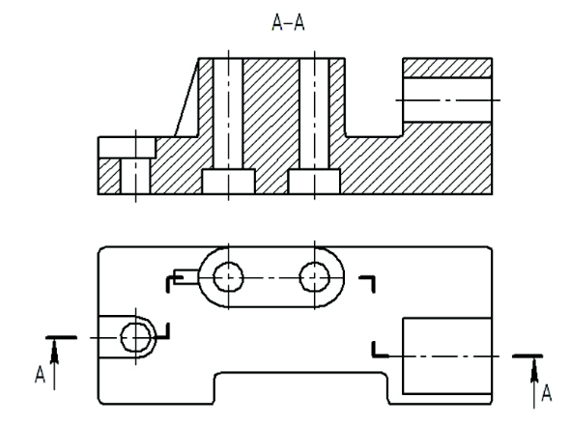
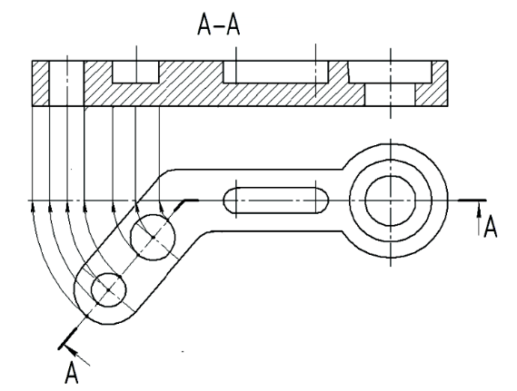
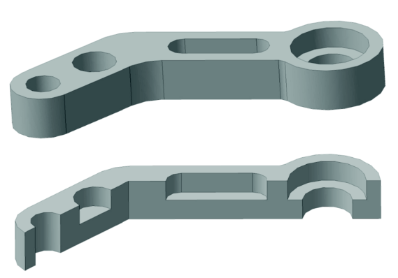
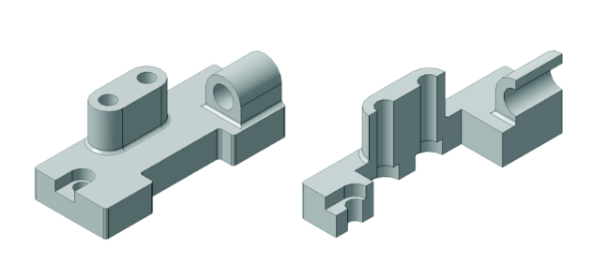
Сложные разрезы
Ломаные - разрезы, полученные от рассечения предмета пересекающимися плоскостями.
Ступенчатые - выполненные несколькими параллельными секущими плоскостями.

Slide 10
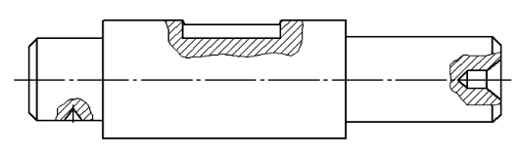
Местные разрезы
Разрез, служащий для выявления формы предмета лишь в отдельном ограниченном месте, называется местным.
Отделяется от вида сплошной волнистой тонкой линией или сплошной тонкой линией с изломом. Эти линии не должны совпадать с какими-либо линиями изображения.

Slide 11
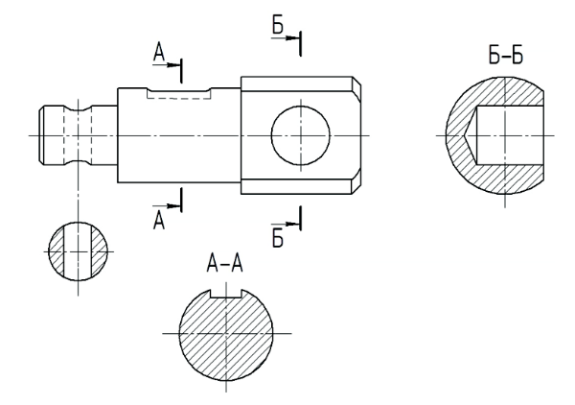
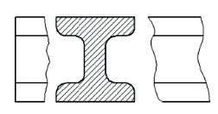
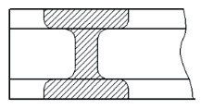
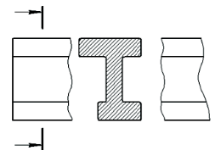
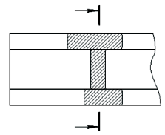
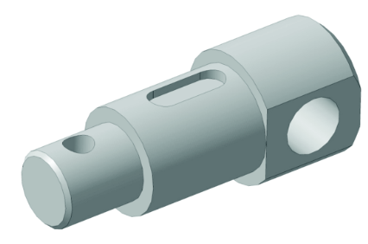
Сечения
Виды сечений
Сечением называется изображение фигуры, получающееся при мысленном рассечении предмета одной или несколькими плоскостями.
Вынесенные
Наложенные
Симметричные
Секущие плоскости нужно выбирать так, чтобы получились нормальные поперечные сечения.
В отличие от разреза на сечении показывается только то, что расположено непосредственно в секущей плоскости, а все, что расположено за ней, не изображается.
Несимметричные

Slide 12
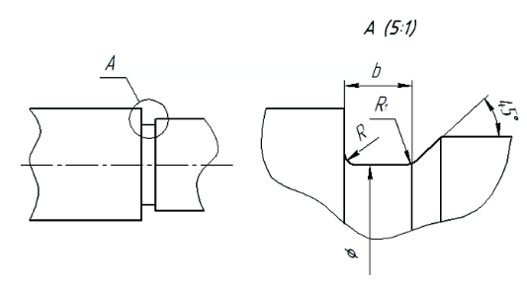
Выносные элементы
Дополнительное отдельное изображение какой-либо части фигуры, обычно увеличенное, требующее графического или других пояснений в отношении формы, размеров и иных данных, называется выносным элементом
Выносной элемент может содержать подробности, не указанные на соответствующем изображении, и отличаться от него по содержанию.
Например, изображение может быть видом, а выносной элемент - разрезом.
Выносной элемент следует располагать как можно ближе к соответствующему месту на изображении предмета.

Slide 13
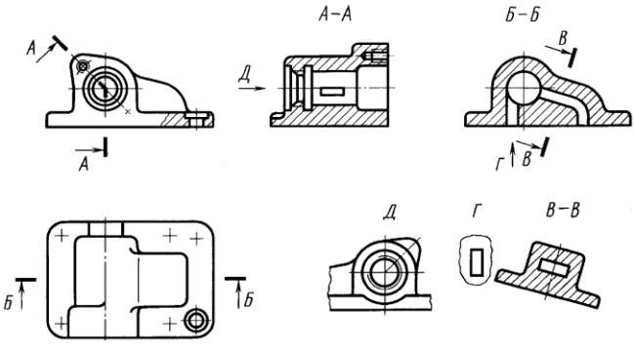
Д/з: ГОСТ 2.305-2008
Условности и упрощения

